Slide 1
毕业设计展示
实验室安排系统
论文来源：其它
成果形式：软件
学生：易海洋（2011063060022）
专业：计算机-信息安全
导师：唐勇

Slide 2
项目背景
Web 2.0时代特点:
用户参与网站内容制造。
web2.0更加注重交互性。
符合web标准的网站设计。
web2.0的核心不是技术而在于指导思想。
web2.0是由广大用户集体智慧和力量主导的互联网体系。
web2.0 体现交互，可读可写，体现出的方面是各种微博、相册，用户参与性更强
Web 2.0现状：
富应用，强交互
多用户，高并发
多数据，多操作

Slide 3
选题意义
为什么做？
随着高校的招生人数不断增加，学校资源供不应求。为了使实验室资源得到充分利用，实验室安排系统必不可少。
做成什么？
根据需求，实验室安排系统采用预订形式，以webapp的形式实现，提高实验室利用率，同时降低系统成本。
解决的问题和项目特性？
提高实验室利用率，灵活控制实验室的使用。
以webapp的形式实现，符合web开发的趋势。
采用前端MVC思想，提高系统的可维护性。
采用最新的node.js后台技术，增强高并发的能力。

Slide 4
项目内容
主要功能：
1账号管理：实现账号的注册，审核，删除等功能。
2实验室管理：实验室的添加，删除，查询等功能。
3权限控制：主要分为管理员账号和普通账号。
4实验室预订：预订，取消预订，修改预订，查询预订等。
5个人中心：管理个人信息。
6系统日志记录：追查问题，修改bug。
系统角色：
管理员，业务系统，普通用户。
最终目标：
可以稳定、准确、安全地完成实验室预订的业务和管理。

Slide 5
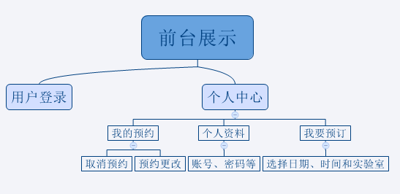
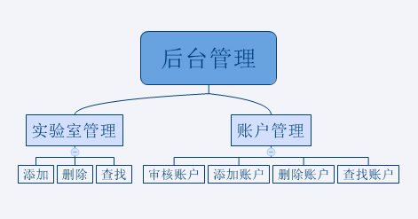
系统关系

Slide 6
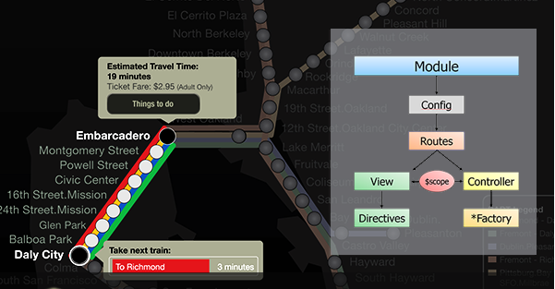
实现方案
核心：基于B/S架构的消息分发系统。使用Node.js + Angular.js + Mongodb 开发，并采用最新的MVC架构，以实现可维护，稳定，安全的实验室安排系统。
系统MVC层次模型图

Slide 7
项目计划
周 次 | 主要工作计划 (内容)
1-2 | 了解项目背景、发展现状； 明确项目需求； 完成数据库设计，落实ER图；
3-4 | 调研mongodb、nodejs、Angularjs等； 学习mongodb数据库的基本操作； 搭建开发环境；
5-6 | 页面和简单业务逻辑的实现； 保证页面的正常展示；
7-8 | 实现数据操作所有功能接口； 确保功能的稳定安全；
9-10 | 完善5~8周的代码实现； 前后端接口对接联调； 确保前后端的基本通信；
11-12 | 保证基本的业务逻辑正常； 进行系统优化；
13-14 | 撰写完善相关文档；
15-16 | 完善各部分工作； 明确过程心得收获，总结反思不足

Slide 8
毕设展示END
谢谢！
Q&A
实验室安排系统
学生：易海洋（2011063060022）
专业：计算机-信息安全
导师：唐勇

